Slide 1
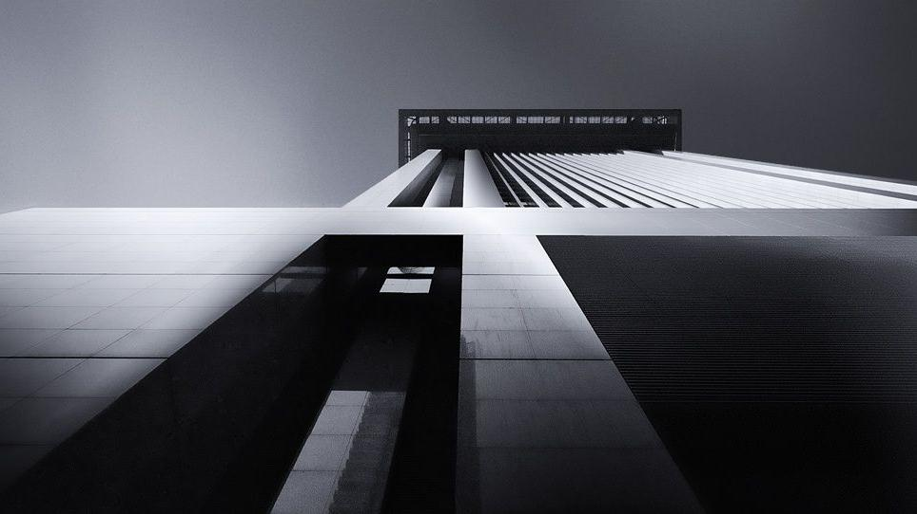
冒险岛
制作人：邓成刚

Slide 2
操作说明：
上：W 左：A 右：D
普攻：J 跳：K 捡道具：L
使用小血瓶：1 使用中血瓶：2 使用半血瓶：3 使用满血瓶：4 使用蓝瓶：5
暂停：P 取消暂停：O

Slide 3

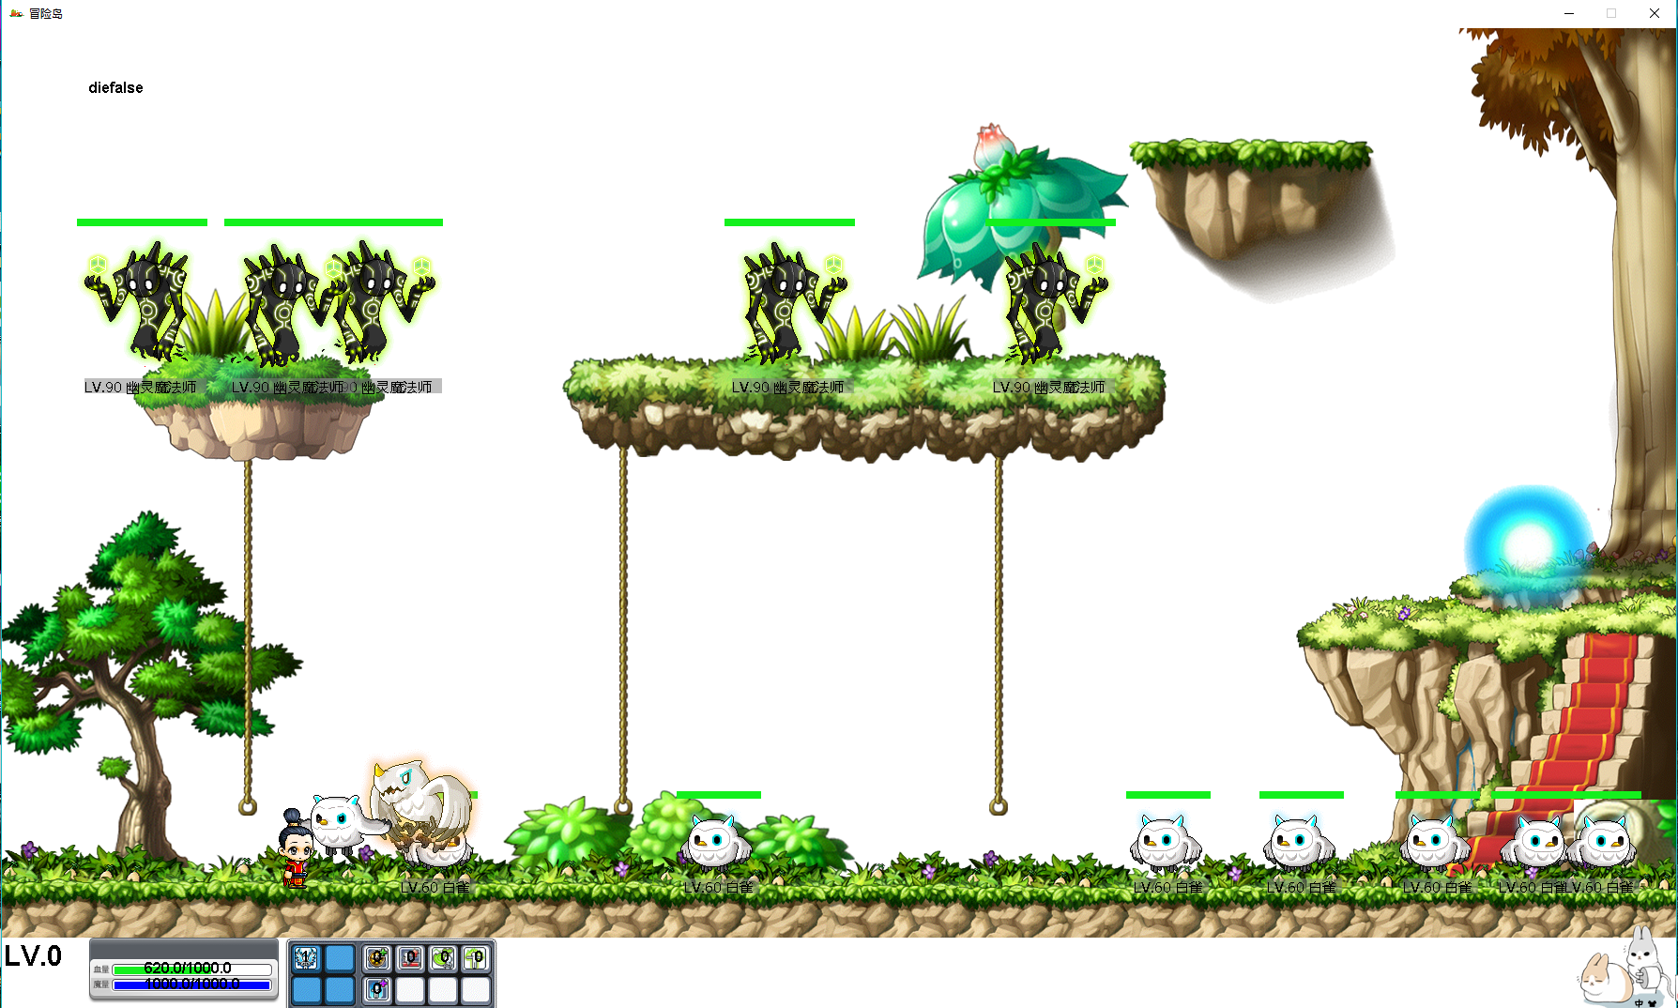
01
界面

Slide 4
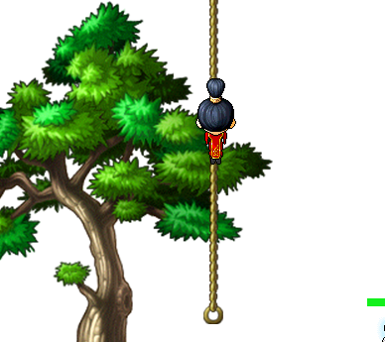

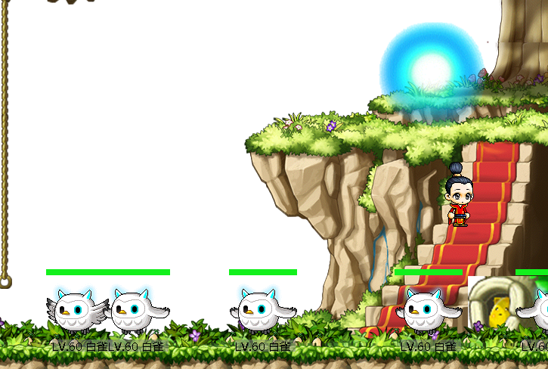


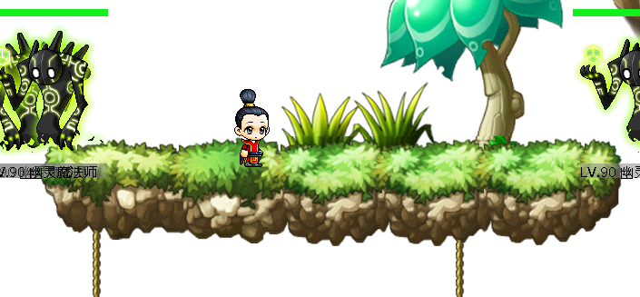

攀爬绳子，楼梯
02
爬绳子的方法
public boolean climb(Rope rope) {}
站在空中浮台的方法
public boolean stepOnLand(Grassland grass) {}

Slide 5
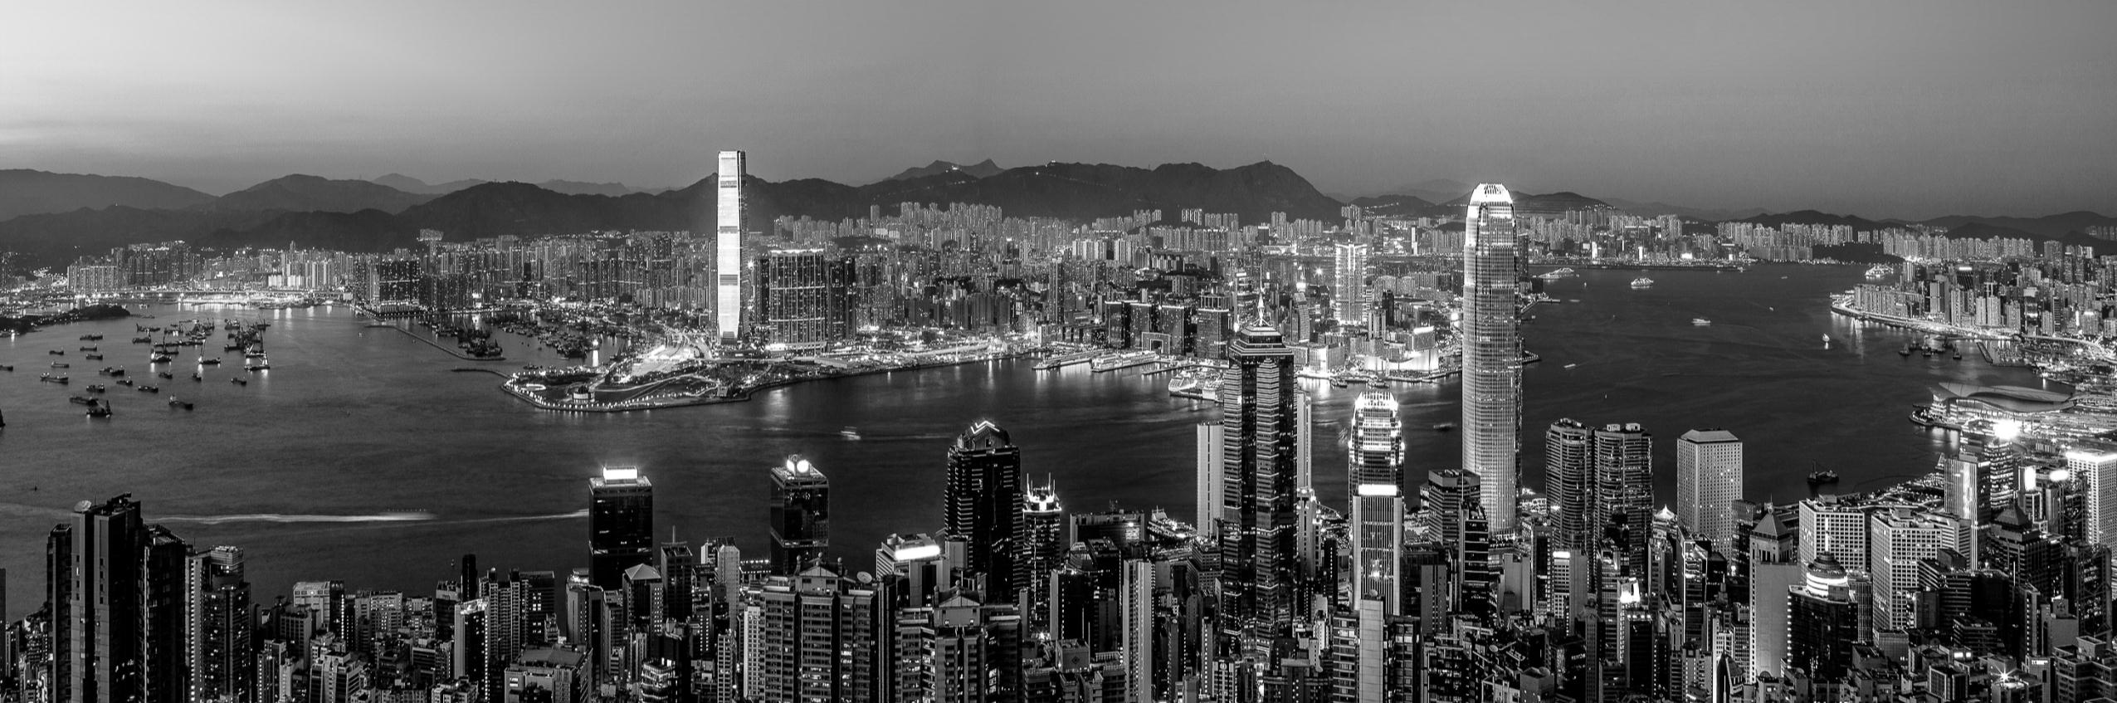
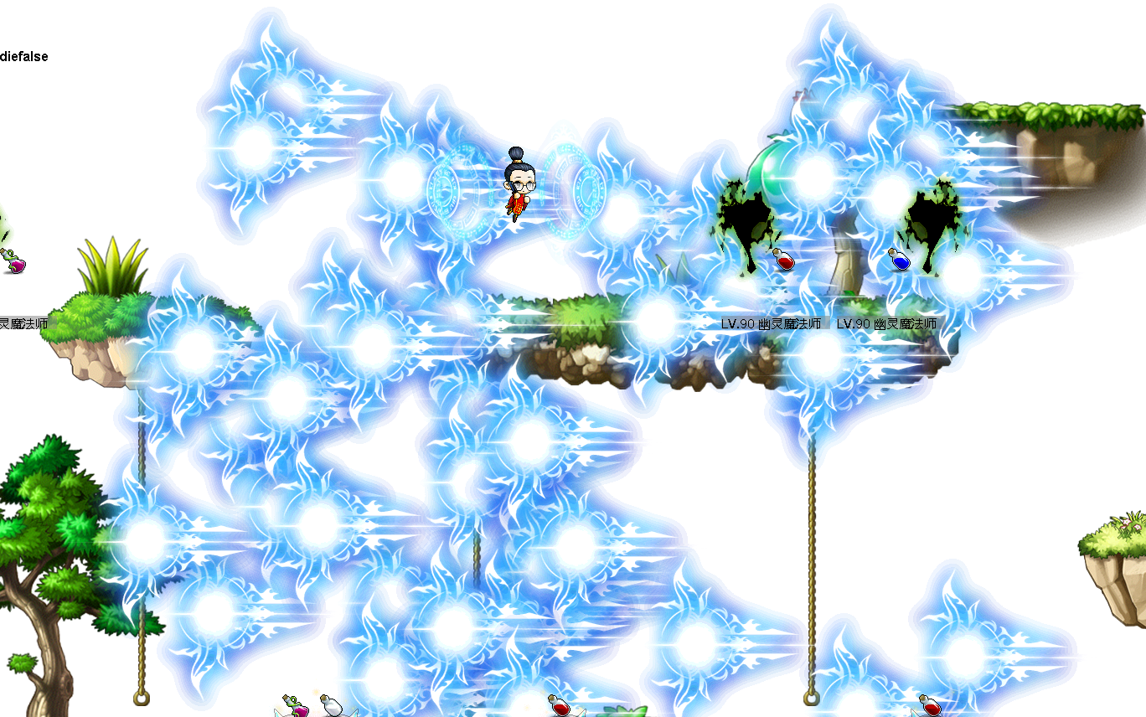
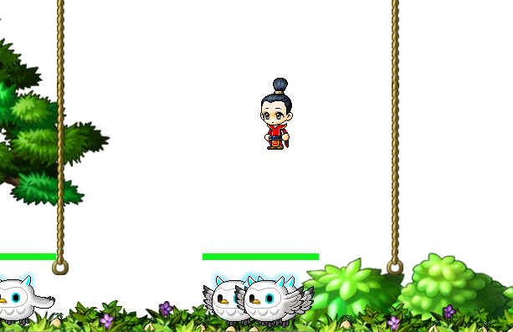
03
英雄大招
边界检测，自由落体
public void fall() {}

Slide 6
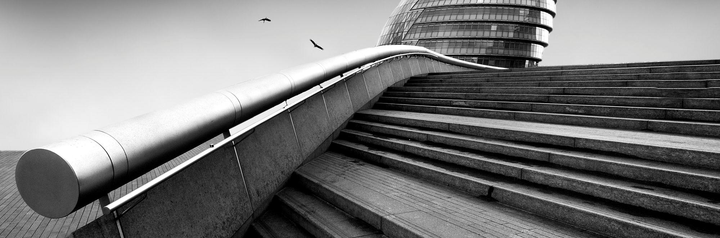
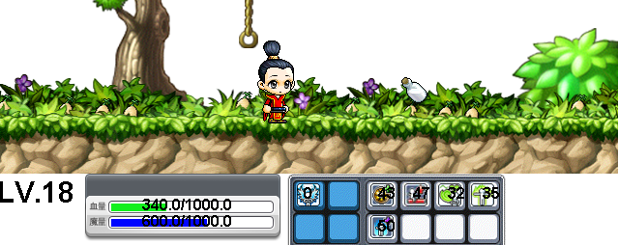
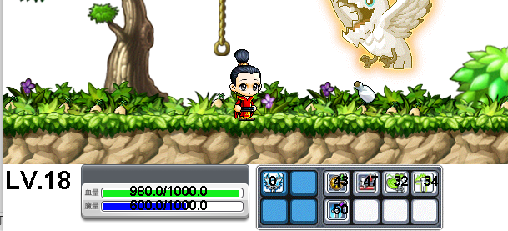
04
怪物自动刷新
public void mobs() {}
使用道具
public void recovery() {}

Slide 7
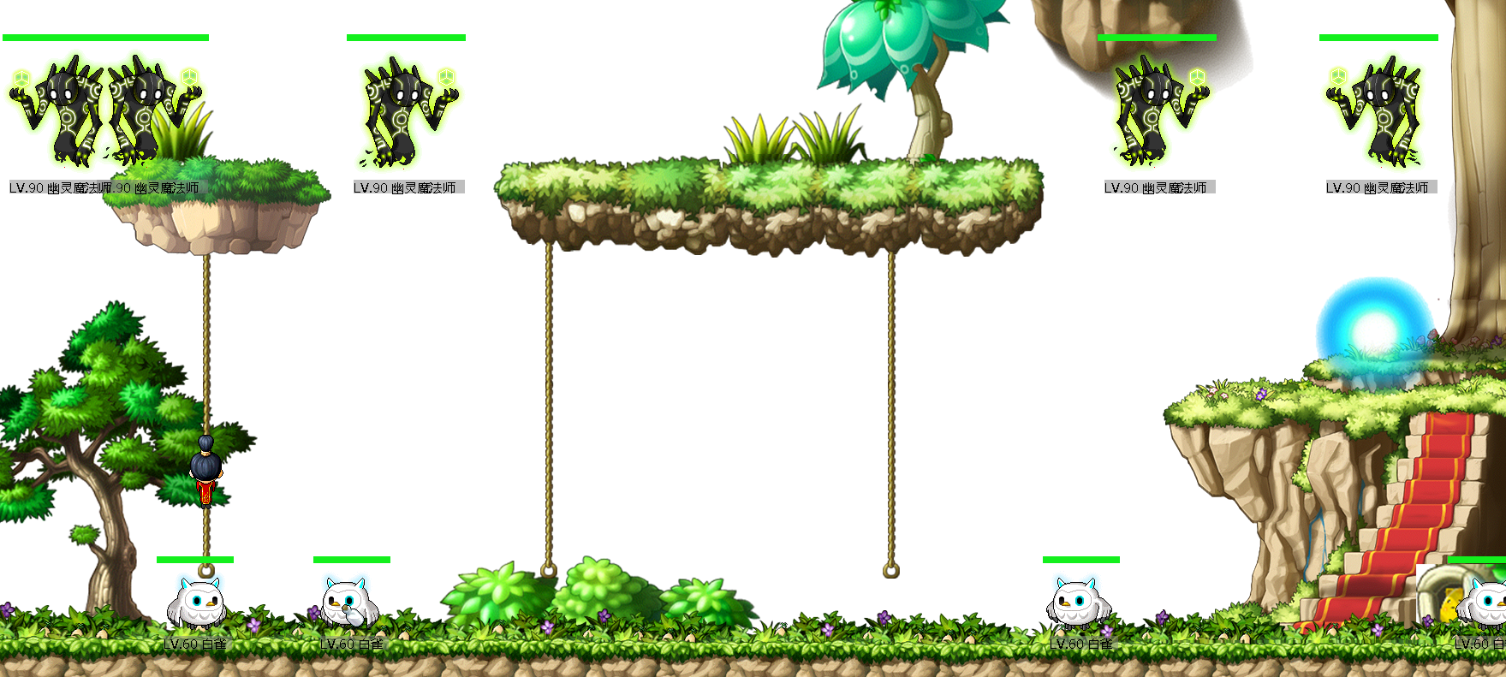
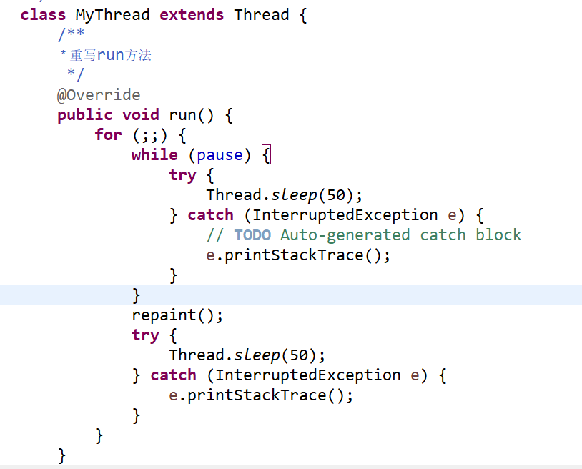
05
游戏暂停和重启

Slide 8
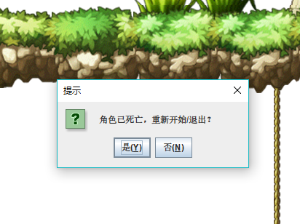
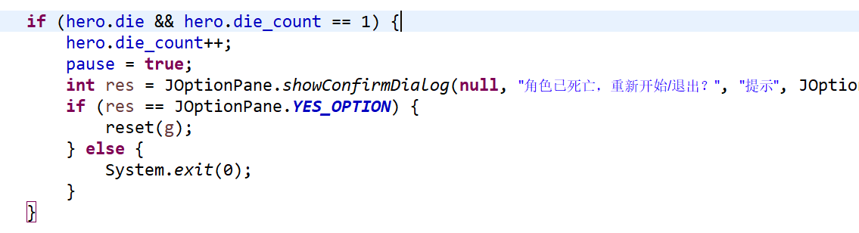
06
人物死亡后重新游戏或退出

Slide 9
项目感想
终于完成了这个冒险岛项目，在项目过程中虽然遇到了一些问题，但最终还是基本解决了。通过这次的项目我更深层次的理解了JAVASE的一些基本知识，对于面向对象也有了比较深层的理解，相信在以后的学习工作中我能更好的利用当前所学习的知识去应对更多的难题。
制作人：邓成刚

